Slide 1
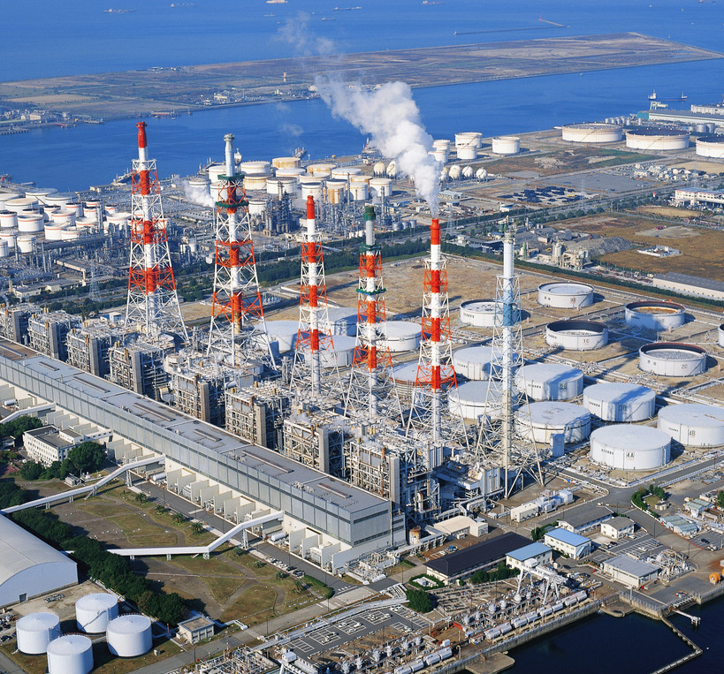
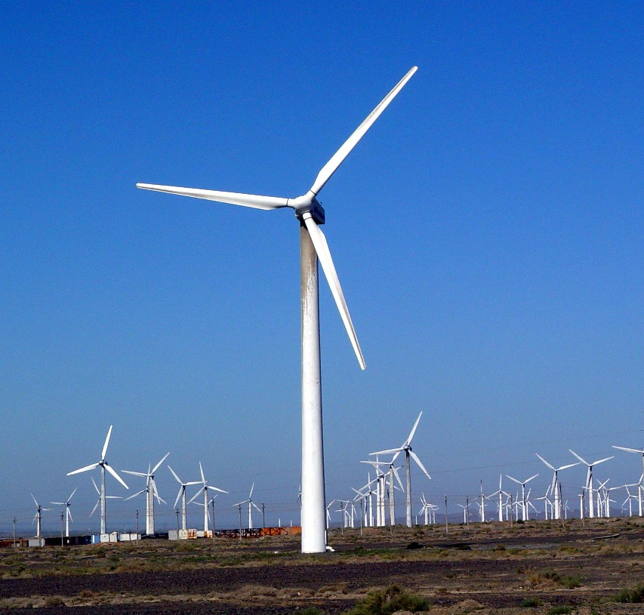
中国能源发展相关问题与展望
——核电、光伏与投融资
NUCLEAR
ENVIRONMENT
NEWENERGY
FINANCE
举办时间与地点
2013年10月18日 晚19:00-21:00
理教103
参加人员
物院能源领域校友及在校师生
报告内容
昝云龙
《中国核电发展情况—现状、未来和问题》
张天祝
《中国核安全法律法规体系的建立与展望》
刘文平
《国内新能源金融现状》
主持人
郑涛
报告人简介
昝云龙
1957年毕业于北京大学实验核物理专业，参与研究与制造了中国第一艘核潜艇，参与大亚湾核电站建设，曾任广东核电合营有限公司总经理，中广核集团公司董事长、总经理，中国核工业总公司副总经理，广东省政协副主席等职务，是我国核电事业的主要领导者之一。
张天祝
85级气象学专业校友，现任环保部核与辐射安全中心政策法规研究所所长。
刘文平
97级校友，曾任国际半导体设备与材料协会光伏行业首席分析师、弘亚世代投资顾问有限公司副总裁，联合国工业发展组织资本运作与产业集成方案常州项目光伏首席顾问。

